Slide 1
Тақырып 4.
Қаржылық институттардың салықтық арақатынасы: сақтандыру ұйымдары

Slide 2
Мақсаты: Сақтандыру ұйымдарына салық салуды анықтау

Slide 3
Сақтандыру ұйымдарының жарғылық капиталын және резервтік қорларын, сондай -ақ сақтандыру қызметінің нәтижелері бойынша мемлекеттік және аймақтық бюджеттерге салық төлемдерінің түсуін ұлғайту есебінен компанияның қаржылық ресурстарын қалыптастыруда сақтандырудың рөлі артып келеді.

Slide 4
Сақтандыру қызметіне салық салу жүйесі бюджеттік жүйеге түсімдердің ұлғаюын қамтамасыз етуі керек (салықтардың фискальдық функциясы) және сақтандыру нарығын оңтайландыруға ықпал етуі керек (салықтардың ынталандыру функциясы).
Қазіргі жағдайда бірінші және екінші бағыттағы салықтардың әсерін тиімді деп санауға болмайды.
Сақтандыру сыйлықақылары сомасының жалпы ішкі өнімге (ЖІӨ) қатынасының өсуімен сақтандыру операцияларынан алынатын салықтардың үлесі өскен жоқ, ал кейбір жылдары тіпті төмендеді.

Slide 5
Сақтандыру ісінің дамуын мемлекеттік реттеу әдістемелік жетілдіру, рәсімдерді стандарттау және сақтандыру ұйымдарының салықтар мен алымдар туралы заңнаманы сақтауына мемлекеттік бақылауды күшейту бағытында дамуы тиіс. Мемлекет салық механизмін қолдану, салық ставкаларын төмендету және жалпы алғанда жұмсақ әрі қолайлы салық салуды қолдану арқылы сақтандыру нарығының дамуына әсер етуі мүмкін.

Slide 6
Мемлекет сақтандыру нарығында сұраныс пен ұсыныстың қалыптасуына үлкен әсер етеді.
Сақтандыру нарығын мемлекеттік реттеудің бір бағыты - салықтық реттеу.
Салықтық реттеудің экономикалық табиғаты мен мәні туралы отандық экономикалық әдебиеттердің жарияланымдарын қорытындылай келе, сақтандыру нарығын салықтық реттеуді мемлекеттің,
бір жағынан, ұстап тұруға мақсатты әсері деп түсіну керек. және сақтандыру нарығын ынталандыру,
екінші жағынан - сақтандыру нарығының барлық субъектілері жүргізетін қызметте жағымсыз салдарды болдырмау және реттеу.

Slide 7
Сақтандыру субъектілеріне салық салу ерекшеліктерін анықтау үшін оларды екі топқа бөлген жөн: заңды және жеке тұлғалар.
Сақтандыру ұйымдары сақтандыру қатынастарында заңды тұлға ретінде әрекет етеді. Оларға сақтандыру агенттері мен брокерлер де кіруі мүмкін.
Салықтық қатынастарда заңды тұлғалар бір мезгілде салықтар мен алымдарды төлеуші, сондай -ақ салық агенті ретінде әрекет етеді.

Slide 8
Сақтандыру ұйымдары сақтандыру, бірлескен сақтандыру және қайта сақтандыру шарттары бойынша кірістер мен шығыстарды бөлек есепке алады.
Сақтандыру ұйымдарына салық салу ерекшеліктері Салық кодексінің бірінші және екінші бөліктерінің қаржылық -құқықтық нормаларымен реттеледі.
Нормативтік құқықтық актілер сақтандыру ұйымдарының (сақтандырушылардың) кірістерін қалыптастыру тәртібін де, олардың салық салу мақсатындағы шығыстарын да, сақтандыру шарттары бойынша сақтанушыларға төлемдерге салық салу тәртібін де, сақтанушылардың шығындарын қалыптастыру тәртібін де реттейді. сақтандыруға байланысты.
Салық түрлерін ескере отырып, біз сақтандыру саласындағы салық салуды қаржылық және құқықтық реттеудің әр түрлі аспектілерін қарастырамыз.

Slide 9
Сақтандыру компаниясының жалпы пайдасына табыс салығы салынады. Сақтандыру қызметіне салық салу - сақтандыру қызметін мемлекеттік реттеудің экономикалық әдісі. ҚР ның сақтандыру қызметіне салық салу сақтандыру және қайта сақтандыру операциялары бойынша қосылған құн салығын төлеуден босатуды қарастырады.

Slide 10
Сақтанушылар мен қайта сақтанушылардан салық кезеңі ішінде сақтандыру (қайта сақтандыру) шарттары бойынша алуға жатқызылған (алынған) сақтандыру сыйақыларының қайта сақтандыру шарты бойынша төленген сақтандыру сыйақыларына азайтылған сомасы түріндегі табысы сақтандыру (қайта сақтандыру) ұйымдарына олардың сақтандыру және қайта сақтандыру қызметін жүзеге асыратын бөлігінде корпорациялық табыс салығын салу объектісі болып табылады.

Slide 11
Сақтандыру қызметінің мынадай кіріс түрлері, сақтандыру (қайта сақтандыру) ұйымының салық салу объектісі болып табылмайды:
1) қайта сақтандыру шарттары бойынша алуға жататын (алынған) комиссиялық сыйақылар;
2) инвестициялық кірістер, сондай-ақ сақтандыру (қайта сақтандыру) ұйымының активтерін депозиттерге, бағалы қағаздар мен басқа да қаржы құралдарына орналастырудан алуға жататын (алынған) бағам айырмасы жөніндегі кірістер;
3) сақтандыру (қайта сақтандыру) шартына байланысты дебиторлық және кредиторлық берешектерді қайта бағалау жөніндегі бағам айырмасы;
4) қайта сақтандыру шартына сәйкес сақтандыру жағдайын реттеу жөніндегі сақтандыру төлемдері мен шығыстарындағы қайта сақтандырушының үлесі;
5) сақтандыру (қайта сақтандыру) шарттары бойынша үшінші тұлғалардан тәртібімен қойылатын талаптар бойынша кірістер;

Slide 12
6) Қазақстан Республикасының салық зандарына сәйкес шегерімдерге жатқызылған сақтандыру резервтеріне аударымдар сомаларын қоспағанда, салық кезеңі ішіндегі сақтандыру резервтерінің мөлшерін азайту;
7) жинақтаушы сақтандыру шарттары бойынша сақтанушларға берілген заемдар бойынша кірістер;
8) Қазақстан Республикасының салық зандарына сәйкес шегерімге жатқызылған күмәнді міндеттемелерді қоспағанда, сақтандыру қызметінен күмәнді міндеттемелер бойынша алынатын кірістер;
9) сақтандыру төлемдеріне кепілдік беру қоры мәжбүрлеп таратылатын сақтандыру ұйымының сақтанушысымен жасалған міндетті сақтандыру шарты бойынша сақтандыру сыйлықақыларын төлеу үшін сақтандыру төлемдеріне кепілдік беру жүйесіне қатысушы болып табылатын сақтандыру ұйымдарына беретін өтемақы төлемдері.

Slide 13
Сақтандыру нарығындағы салық салу: «Салық жəне бюджетке төленетін басқа да міндетті төлемдер туралы (Салық кодексі)» Қазақстан Республикасының Кодексіне сəйкес 2015 жылғы 1 қаңтардан бастап сақтандыру, қайта сақтандыру ұйымдары үшін салық салудың жалпы режимі енгізіледі.

Slide 14
Салық салынатын табыс түзетулер ескерілген жиынтық жылдық табысы мен шегерімдер арасындағы айырмасы ретінде анықталады (1-сурет)

Slide 15
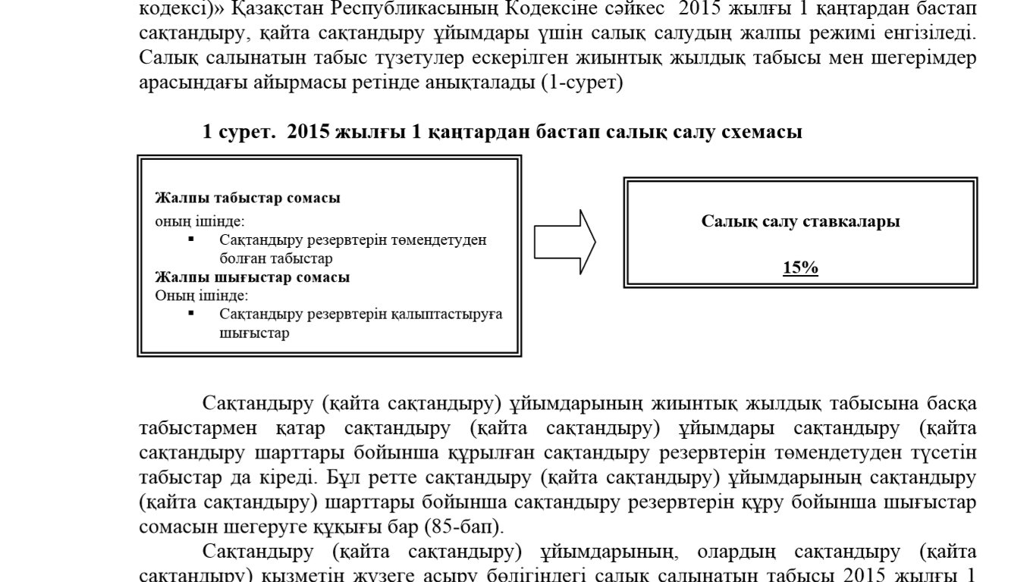

Slide 16
Сақтандыру (қайта сақтандыру) ұйымдарының жиынтық жылдық табысына басқа табыстармен қатар сақтандыру (қайта сақтандыру) ұйымдары сақтандыру (қайта сақтандыру шарттары бойынша құрылған сақтандыру резервтерін төмендетуден түсетін табыстар да кіреді. Бұл ретте сақтандыру (қайта сақтандыру) ұйымдарының сақтандыру (қайта сақтандыру) шарттары бойынша сақтандыру резервтерін құру бойынша шығыстар сомасын шегеруге құқығы бар (85-бап).

Slide 17
Сақтандыру (қайта сақтандыру) ұйымдарының, олардың сақтандыру (қайта сақтандыру) қызметін жүзеге асыру бөлігіндегі салық салынатын табысы 2015 жылғы 1 қаңтардан бастап 15 пайыздық ставкасы бойынша корпоративтік табыс салығын салуға жатады (147 бап).

Slide 18
2015 жылғы 1 қаңтарға дейін сақтандыру (қайта сақтандыру) ұйымдары үшін, олардың сақтандыру (қайта сақтандыру) қызметін жүзеге асыру бөлігінде «Салық жəне бюджетке төленетін басқа да міндетті төлемдер туралы» Қазақстан Республикасының кодексін (Салық кодексі) қолданысқа енгізу туралы» Қазақстан Республикасы Заңының 9- бабымен белгіленген салық салу тəртібі белгіленеді. (2 - сурет).

Slide 19
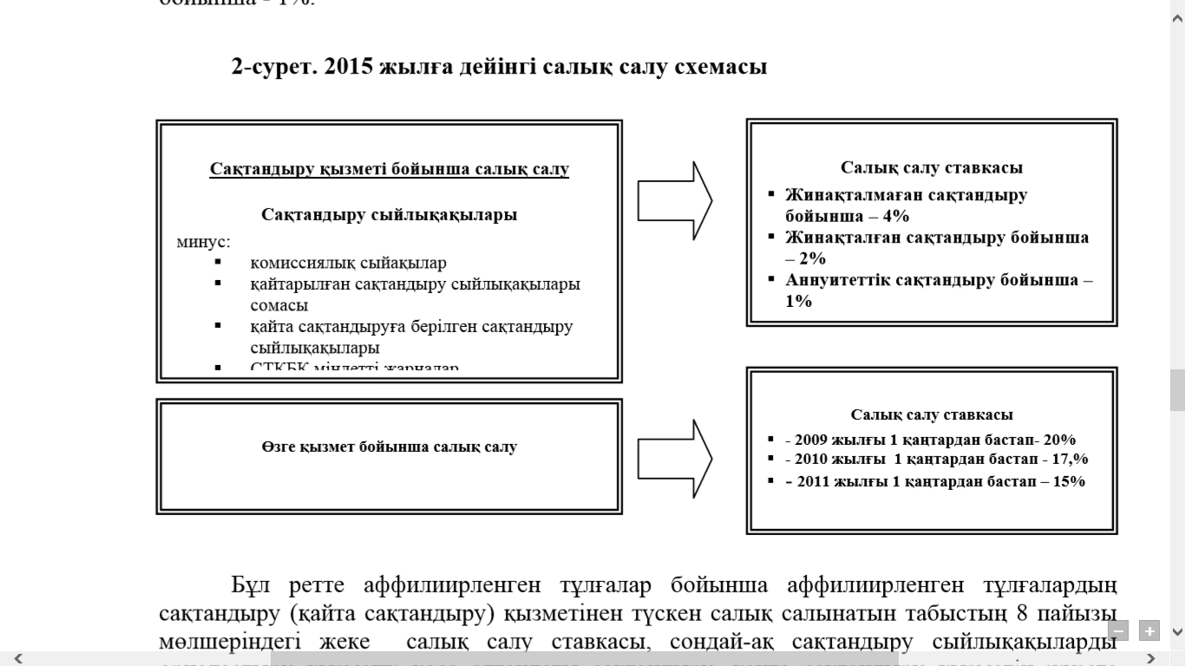

Slide 20
2015 жылғы 1 қаңтарған дейін (тоқтата тұру кезеңде) белгіленген салық салу тəртібі Салық Кодексінің (Заңның 9-бабы) алдыңғы редакциясында көзделген сақтандыру (қайта сақтандыру) ұйымдарына салық салу тəртібіне сəйкес келеді, яғни, сақтандыру жəне қайта сақтандыру қызметін жүзеге асыру бөлігіндегі салық салынатын табыс комиссиялық сыйақылары шегерілген есептелген сақтандыру сыйлықақылары, сақтандыру (қайта сақтандыру) шарттарын бұзған кезде қайтарылған сақтандыру сыйлықақылары, қайта сақтандыру шарттары бойынша төленген сақтандыру сыйлықақылары жəне «Сақтандыру төлемдеріне кепілдік беру қоры» АҚ-на міндетті жарналары сомасынан құралады.
Корпоративтік табыс салығының ставкалары да алдынғы Салық Кодексінде көзделген салық салу ставкаларына сəйкес келеді: жинақталмаған 4 сақтандыру бойынша – 4%, жинақталған сақтандыру бойынша, аннуитеттік сақтандыру бойынша - 1%.

Slide 21
Сақтандыру (қайта сақтандыру ) ұйымдарының өзге қызметінен табыстар мынадай ставкалар бойынша корпоративті табыс салығын салуға жатады (Заңның 9-бабының 6тармағы):
- 2009 жылғы 1 қаңтардан бастап - 20 пайыз;
- 2010 жылғы 1 қаңтардан бастап - 17,5 пайыз;
- 2015 жылғы 1 қаңтардан бастап - 15 пайыз.

Slide 22
Жеке жəне заңды тұлғалардың табыстарына салық салу
Сақтандыру сыйлықақыларын салық салынатын табыс сомасынан шегеруге жатқызу бөлігіндегі жеке жəне заңды тұлғаларға салық салу тəртібі өзгерген жоқ. Заңды тұлғалар бұрынғыша корпоративті табыс салығын төлеген кезде жинақталған сақтандыру шарттары бойынша сақтандыру сыйлықақыларын қоспағанда төленуге жататын немесе сақтандыру шарттары бойынша төленген сақтандыру сыйлықақыларын шегерімге жатқызуға құқылы (109-бап).

Slide 23
Сондай-ақ, жеке табыс салығын есептеген кезде төленген сақтандыру сыйлықақыларды шегерімге жатқызу бөлігіндегі салық шегерімдерін қолдану тəртібі өзгерген жоқ. Жинақталған сақтандыру шарттары бойынша жеке тұлғаның өз пайдасына енгізетін сақтандыру сыйлықақыларының сомасы шегерілуге жатады. (175-бап) (3-сурет).

Slide 24
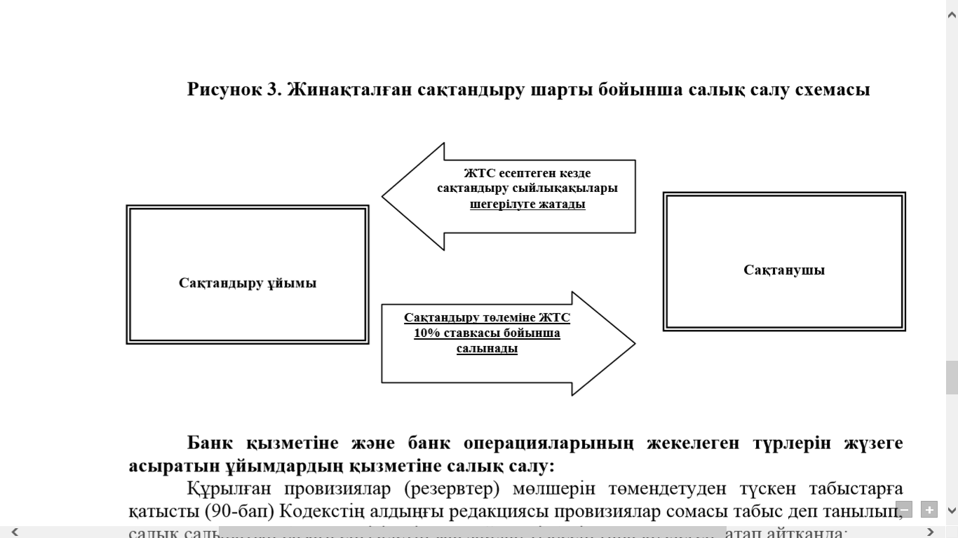

Slide 25
Назардарыңызға рахмет

